Slide 1
Творческий проект
«Вышивка крестом»
Выполнила ученица 8Акл.
Шмытова Ксения
Руководитель учитель
технологии Уварова ЕЮ
МБОУ СОШ №1
Лакинск 2013г

Slide 2
Творческий проект – интеллектуально-практическое задание, в результате которого создаётся продукт, обладающий определённой новизной.
Цели:
Совершенствование возможностей в области проектной деятельности.
Разработка и выполнение.
Оценка проделанной работы.
План:
Обоснование возникшей проблемы.
Разработка идей, вариантов.
Выбор оптимального варианта.
Планирование работы.
Подбор необходимых материалов, инструментов.
Технология изготовления.
Экономическое обоснование.
Рекламный проект.
Оформление.
Защита.

Slide 3
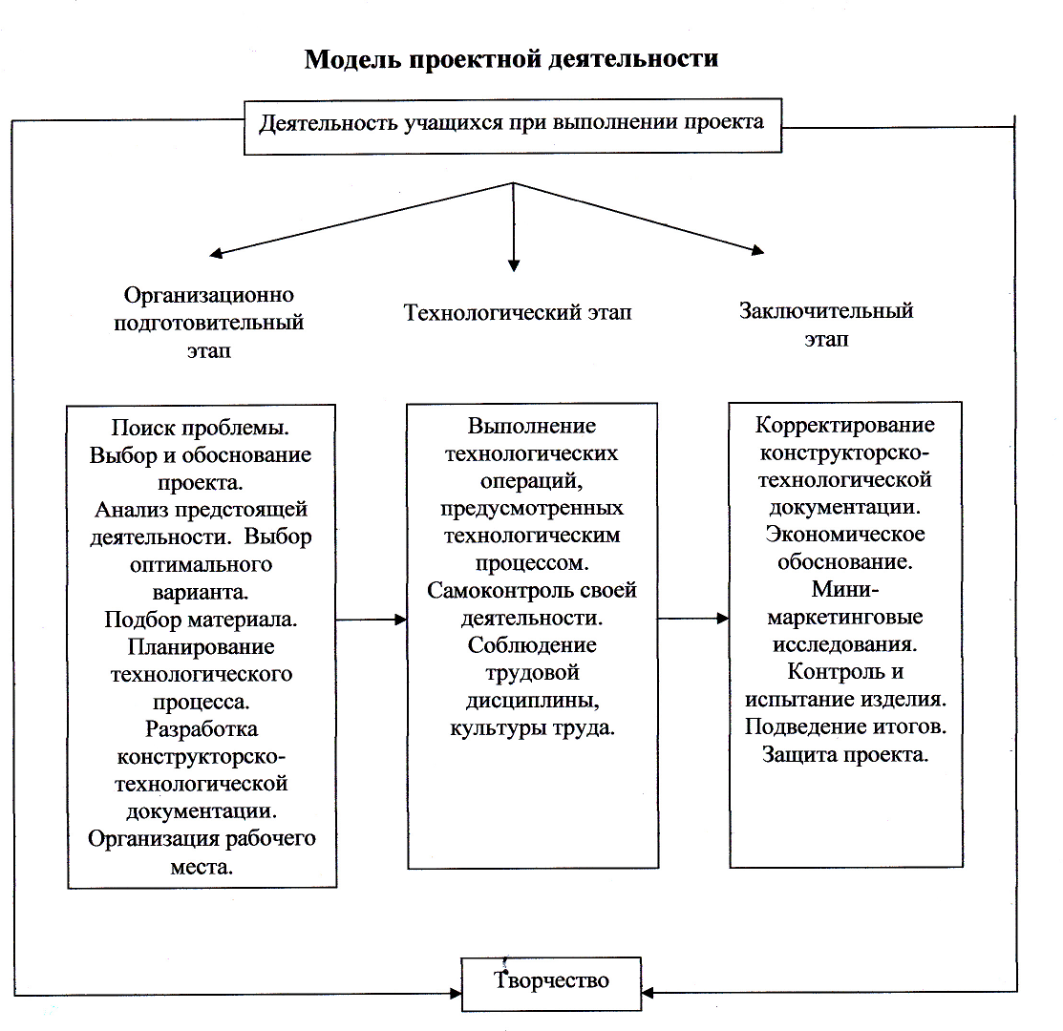

Slide 4
Обоснование возникшей проблемы.
Вышивка – один из древнейших видов искусства. Научиться вышивать легко, нужно только чуть-чуть терпения.
Я считаю, что вышитый портрет значительно интереснее, чем нарисованный. Потому что вышитый портрет – это ручная работа, а значит в нее вложены тепло рук, душа автора, а также любовь к тому, что изображено в работе.
На портрете изображён британский актёр, сыгравший одну из главных ролей в сериале «Sherlock BBC» - Бенедикт Камбербетч, а именно самого Шерлока Холмса. Мне очень нравится этот неординарный персонаж, и характер «современного» Шерлока мне очень интересен.

Slide 5
История
Вышивка крестом — один из самых популярных видов рукоделия, искусство уходит корнями в эпоху первобытной культуры, когда люди использовали стежки каменными иглами при шитье одежд из шкур животных.
Одна из первых известных нам книг о вышивке крестом была издана в 1728 году в Аугсбурге Мартином Готфридом Крофиусом.
В Великобритании в XIX веке крест называли «вышивальным швом», да он и в наши дни продолжает ассоциироваться со стандартными образцами вышивки.
В XVIII-XIX веках овладение навыками вышивки крестом было неотъемлемой частью воспитания девочек, сочетавшего обучение шитью с уроками правописания, арифметики или географии.
Вышивка крестом присутствует на таблицах умножения и картах, пользовавшихся большой популярностью в период с 1770 по 1820 года.
В последнее время интерес к этому виду вышивки возродился, но, в отличие от старых времен, крестом сейчас вышивают в основном взрослые, зачастую использующие готовые наборы для вышивания.

Slide 6
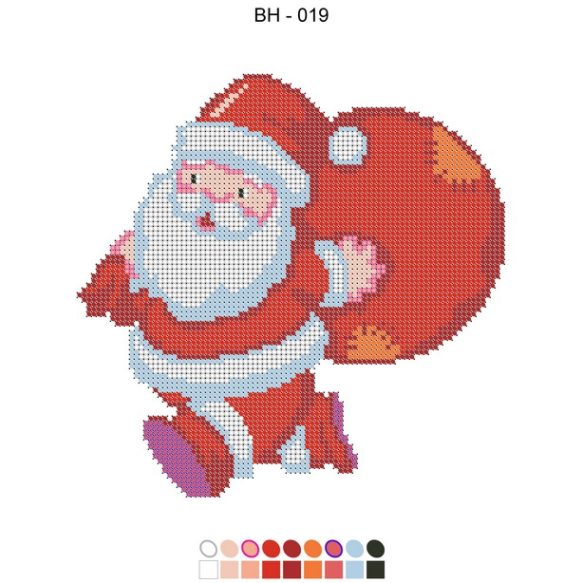
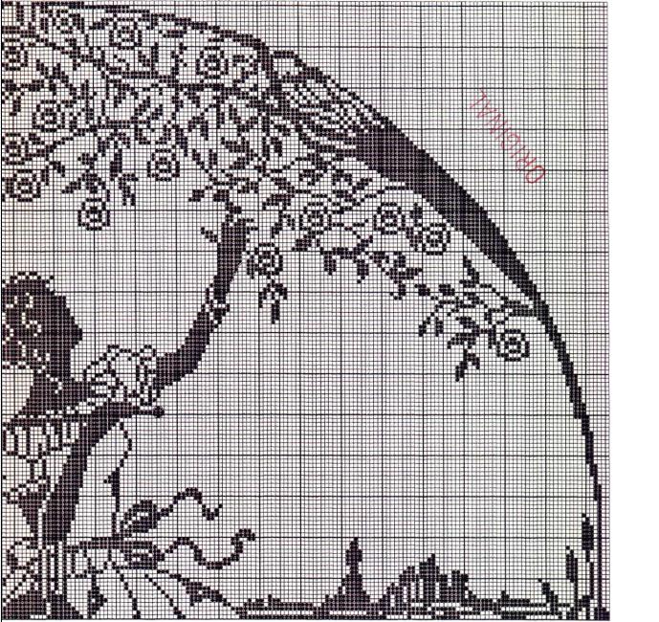
Разработка идей, вариантов

Slide 7
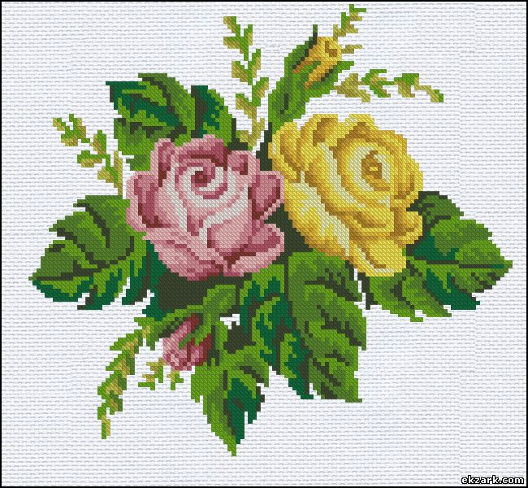
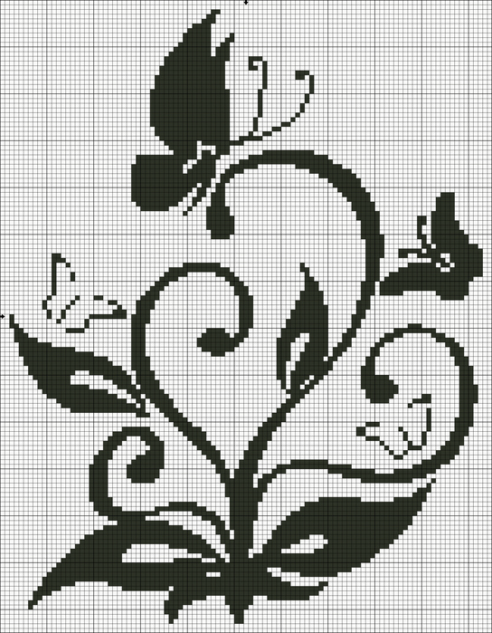

Slide 8
Выбор оптимального варианта
Я решила остановиться на чёрно-белом варианте, поскольку считаю, что так портрет выглядит более красиво и оригинально. Кроме того, цветная вышивка у меня уже есть.

Slide 9
Подбор необходимых материалов, инструментов
Канва (35х50)
Нитки мулине чёрного цвета
Игла
Ножницы
Пяльцы

Slide 10
Планирование работы
проблема
мода
потребность
моделирование
себестоимость
изделие
материал
Охрана труда
инструменты
технология
модель

Slide 11
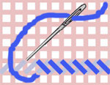
Технология изготовления
Техника вышивания, при которой выполняются два перекрещивающихся диагональных стежка. Порядок выполнения швов: нижний стежок выполняйте из левого нижнего угла в правый верхний, а верхний стежок – из нижнего правого угла в левый верхний. Для ряда крестиков одного цвета сначала выполняйте нижний ряд в одном направлении (полукрест), потом верхний – в обратном порядке (полный крест). Все верхние стежки должны смотреть в одну сторону. Если крестики одного цвета расположены недалеко друг от друга (не более 3 см), то рабочую нитку не отрезают, а делают протяжки с изнаночной стороны., т. е. от одного крестика до другого нитку закрепляют(продевают) под стежками.

Slide 12
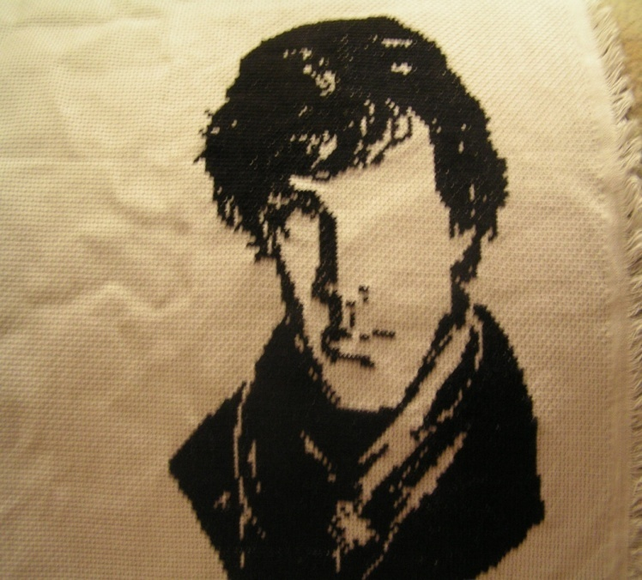
Изготовление

Slide 13
Экономическое обоснование
Название | Количество | Стоимость (руб.)
Канва | 1 | 35
Нитки мулине | 3 | 24
Пяльцы деревянные | 1 | 60
Электроэнергия | 36 часов | 5.96
Ручной труд | 36 часов | 360
Игла для вышивки крестом | 1 | 3
ИТОГО: 487.96

Slide 14
Правила безопасности
Подготовить рабочее место. Оно должно быть чистым, светлым, все нужные вещи должны быть под рукой.
Хранить иглу и приспособления для вышивания в специальном месте.
Не пользоваться ржавыми ножницами, иглой.
Хранить ножницы в специальном месте во избежание получения травм.
Не откусывать нитки, а отрезать их.
Не держать руки на лицевой стороне ткани, чтобы не уколоться.
Перед работой помыть руки, чтобы не запачкать ткань.
После работы привести рабочее место в порядок.

Slide 15
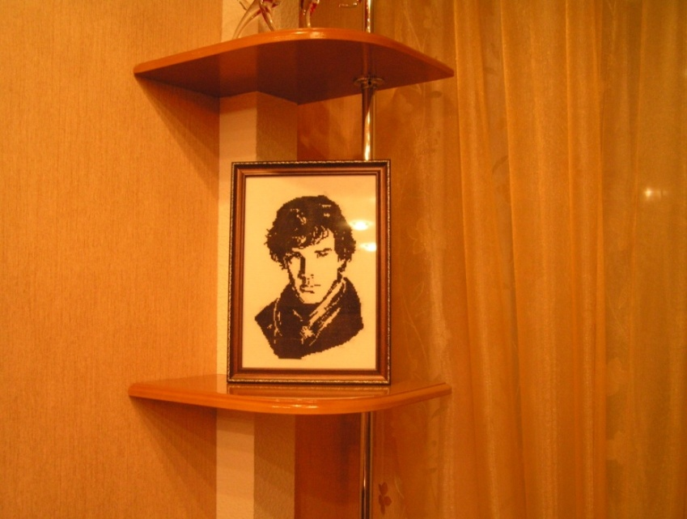
Рекламный проект
Ничего на свете лучше нету,
Чем уютный дом, теплом согретый.
Чтобы в доме был уют и красота,
Совет дизайнерский дадим всегда:
Крестиком картины вышивайте,
Ими стены дома украшайте.
Ваш актёр любимый, фильма персонаж,
Натюрморт, а, может быть, пейзаж,
Придадут жилищу элегантный вид.
Затрат немного, а по сему
Бюджету Вашему не повредит.
Элементарно, Ватсон!

Slide 16
Оценка проделанной работы
Я считаю, что справилась с работой хорошо. В процессе работы над этим портретом раскрылся мой творческий потенциал, получили развитие такие мои качества как усидчивость, трудолюбие, умение доводить начатое дело до конца, аккуратность, ответственность. Также вышивка крестом развивает мелкую моторику рук, успокаивает.
Людям, которые видели мою вышивку, она очень понравилась. Они удивлялись тому, как точно с помощью этой техники можно передать портретное сходство с героем. Удивительным для окружающих было также то, что в работе использовано только два цвета (белый для фона и черный для портрета), но у всех, кто видел мою работу, возникало ощущение того, что она предает не только портретное сходство (задумчивый сосредоточенный взгляд, прямой профиль, кудрявые волосы), но и характер героя. Кроме того, огромное удовольствие мне принесли и созерцание результата, и сам процесс работы.
Я считаю, что работа композиционно завершена.

Slide 17
Используемый материал и литература
Материал с уроков технологии
Советы и рекомендации учителя
Интернет
Энциклопедия. Все обо всем просвещение. 2001г.
Годунова РП ВЫШИВАЯ, ОТДЫХАЮ ДУШОЙ –М., 2003г.
Литвинец ЭН Учитесь вышивать. – М: Знание, 2001 г.
Хамукова МО Вышивка крестиком. – СПб, 2004 г.

